Slide 1




Como fazer apresentações que colam
Link para o material da aula
Um guia escrito por Chip Heath e Dan Heath
HTML e CSS
bit.ly/htmlecssIN
AULA 05
Profª Káthia Rocha

Slide 2
display
Já os elementos em linha ou inline ocupam apenas o espaço necessário para exibir o seu conteúdo. Por exemplo: imagens, links, entre outros. A propriedade display permite modificar a forma como esses elementos são renderizados. Dessa forma, podemos organizá-los de diferentes maneiras na página HTML.

Slide 3
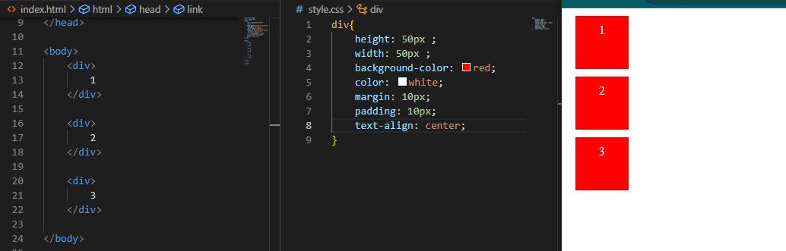
display: block;
Não foi necessário setar um valor para a propriedade display porque por padrão divs já vem com suas propriedade display com o valor “block”

Slide 4
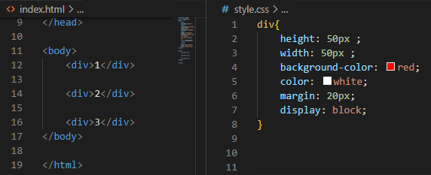
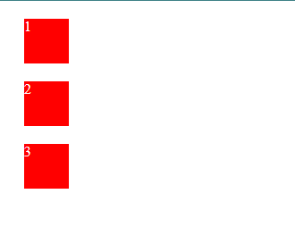
display: block;
Quando atribuímos o valor CSS display block à propriedade, significa que o elemento será posicionado em uma nova linha.

Slide 5
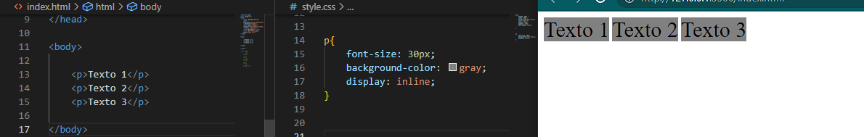
display: inline
O valor CSS display inline é utilizado quando queremos que os elementos fiquem posicionados lado a lado. É importante dizer que, ao utilizar esse valor, as propriedades width (largura) e height (altura) serão ignoradas se forem definidas no código CSS.

Slide 6
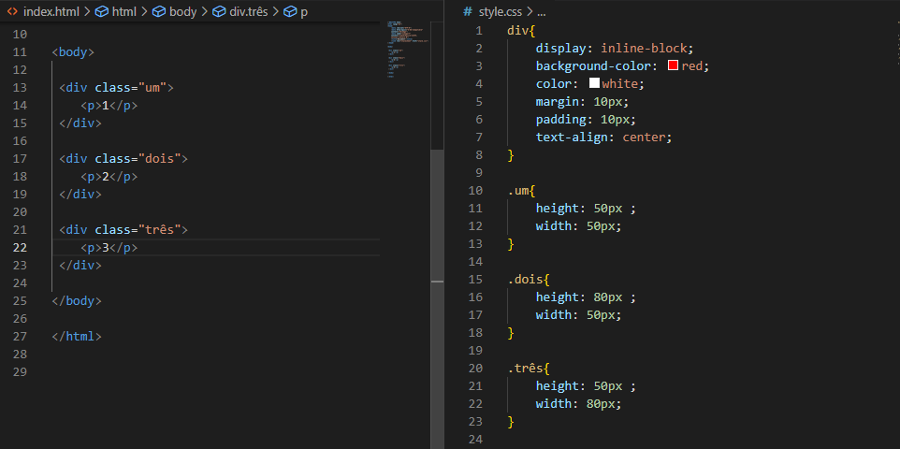
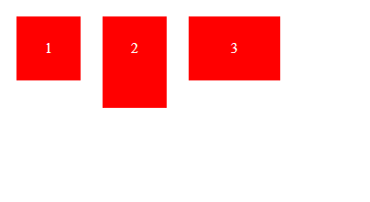
display: inline-block
Ao utilizarmos o valor CSS display inline-block podemos organizar os elementos lado a lado e definirmos as propriedades de largura e altura, pois elas não serão ignoradas pelo navegador.

Slide 7
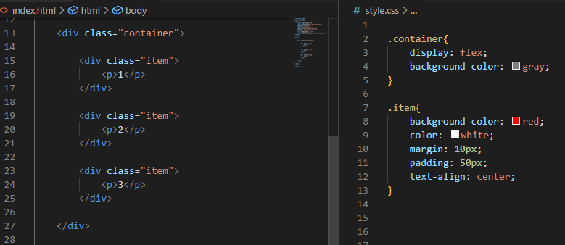
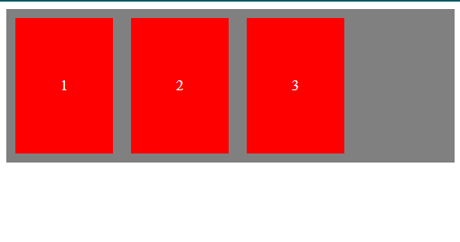
display: flex
O valor CSS display flex é utilizado para organizar os elementos HTML de forma responsiva. Na prática, ao definirmos um elemento com esse valor, ele funciona como um container para agrupar os elementos filhos, que são considerados flex-itens e são organizados nos sentidos horizontal ou vertical.

Slide 8
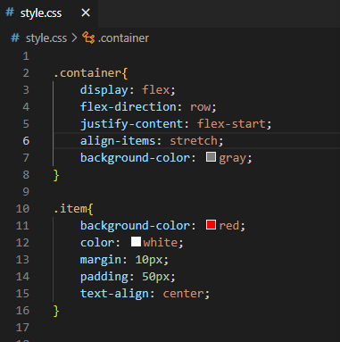
display: flex
Um flex-container quando tem sua propriedade display definida como flex, por padrão já vem com as propriedades flex-direction com o valor “row”, justify-content com o valor “flex-start” e align-items “stretch”

Slide 9
Propriedades do flex-box
Ao definirmos o display como flex, podemos utilizar outras propriedades adicionais para estabelecer como os elementos serão dispostos na página ou em um espaço específico. São elas:

Slide 10
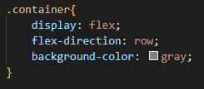
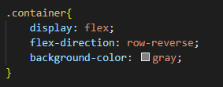
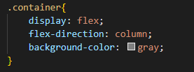
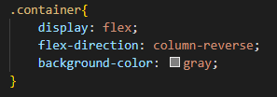
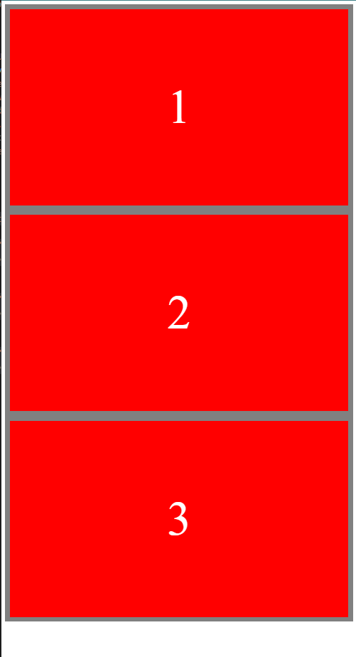
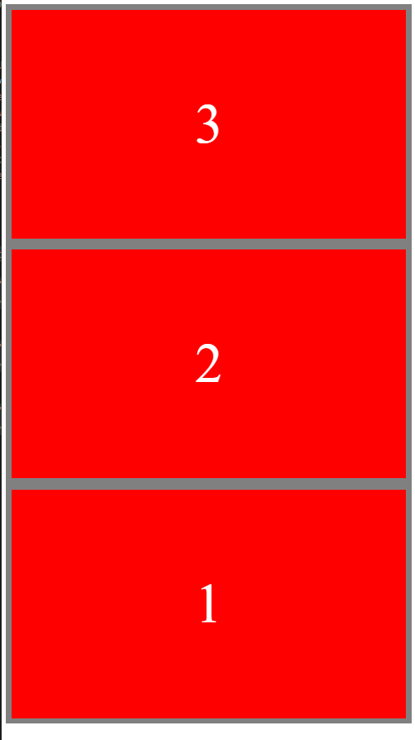
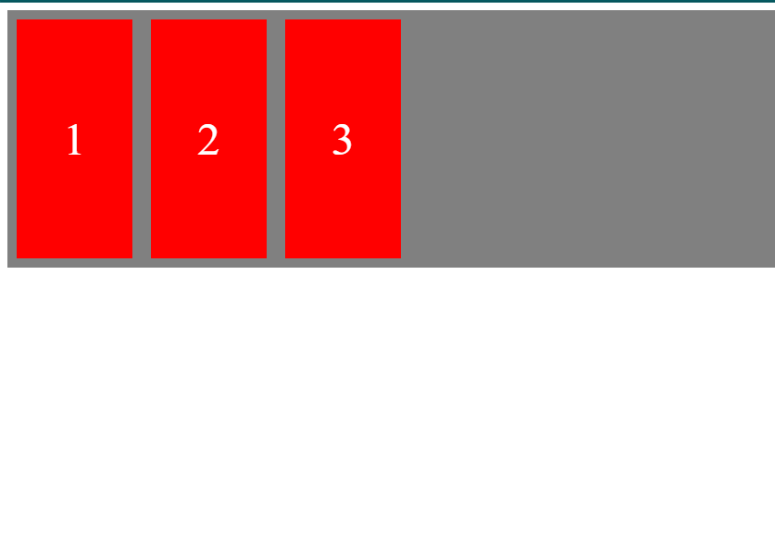
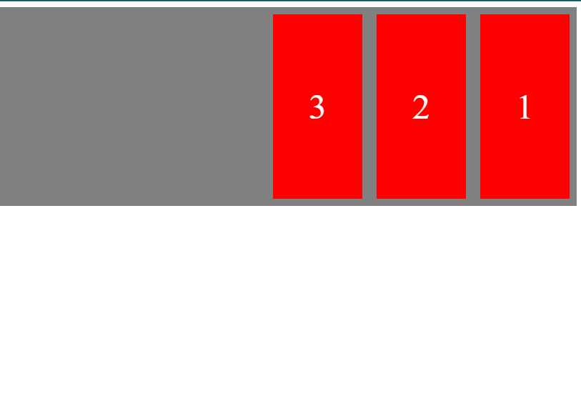
flex-direction
Determina a direção em que os elementos serão dispostos, que pode ser row (linha) ou column (coluna), ou ainda, row-reverse e column-reverse para exibir os itens na posição invertida;

Slide 11
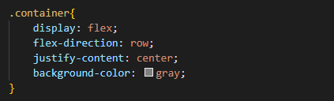

justify-content
Indica como os elementos filhos serão alinhados horizontalmente no espaço definido como container. Os valores possíveis são: flex-start, flex-end, center, space-between, space-around e space-evenly;

Slide 12
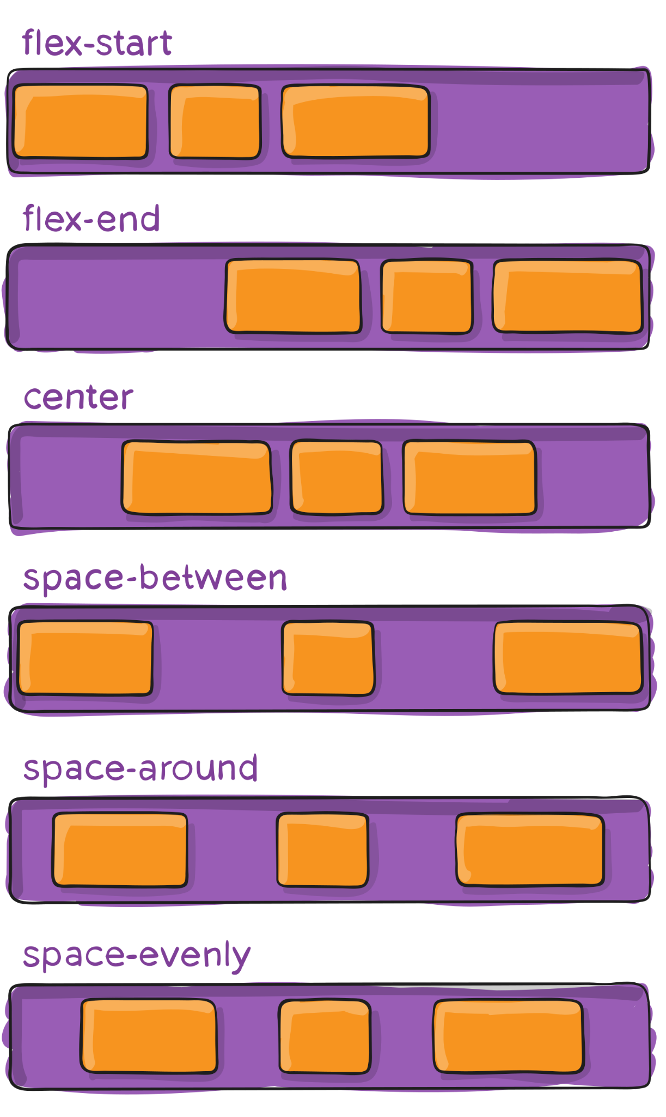
justify-content

Slide 13
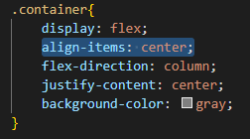
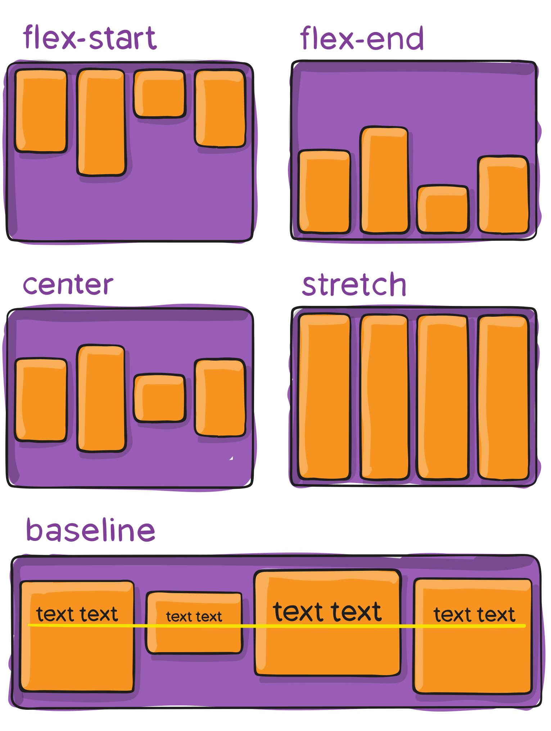
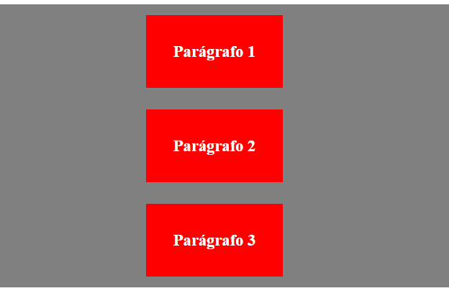
align-itens
Representa o alinhamento vertical dos elementos pertencentes ao container. Os valores possíveis são: flex-start, flex-end, stretch, center e baseline;

Slide 14
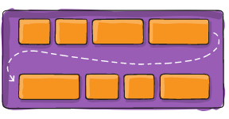
flex-wrap

Slide 15
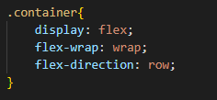
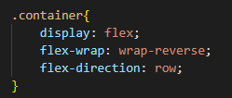
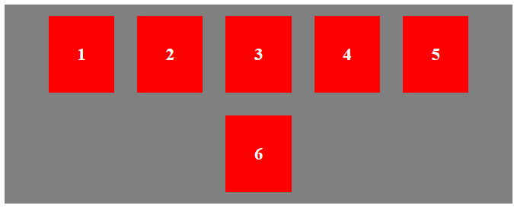
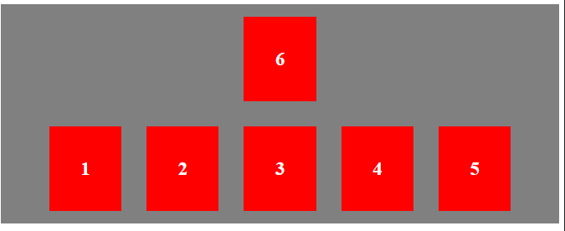
flex-wrap
Para definir como o conteúdo de um elemento será exibido dentro do espaço. Em caso de texto, por exemplo, ele pode ser forçado a permanecer na mesma linha ou dividido conforme a necessidade. Os valores possíveis são: nowrap para não quebrar a linha, wrap para quebrar e wrap-reverse, em que o conteúdo é preenchido no sentido de baixo para cima;

Slide 16
Propriedades para elementos filhos
Onde existe um elemento-pai com propriedade flex (o flex-container), é possível atribuir propriedades flex específicas também para as elementos-filhos (flex-item).

Slide 17
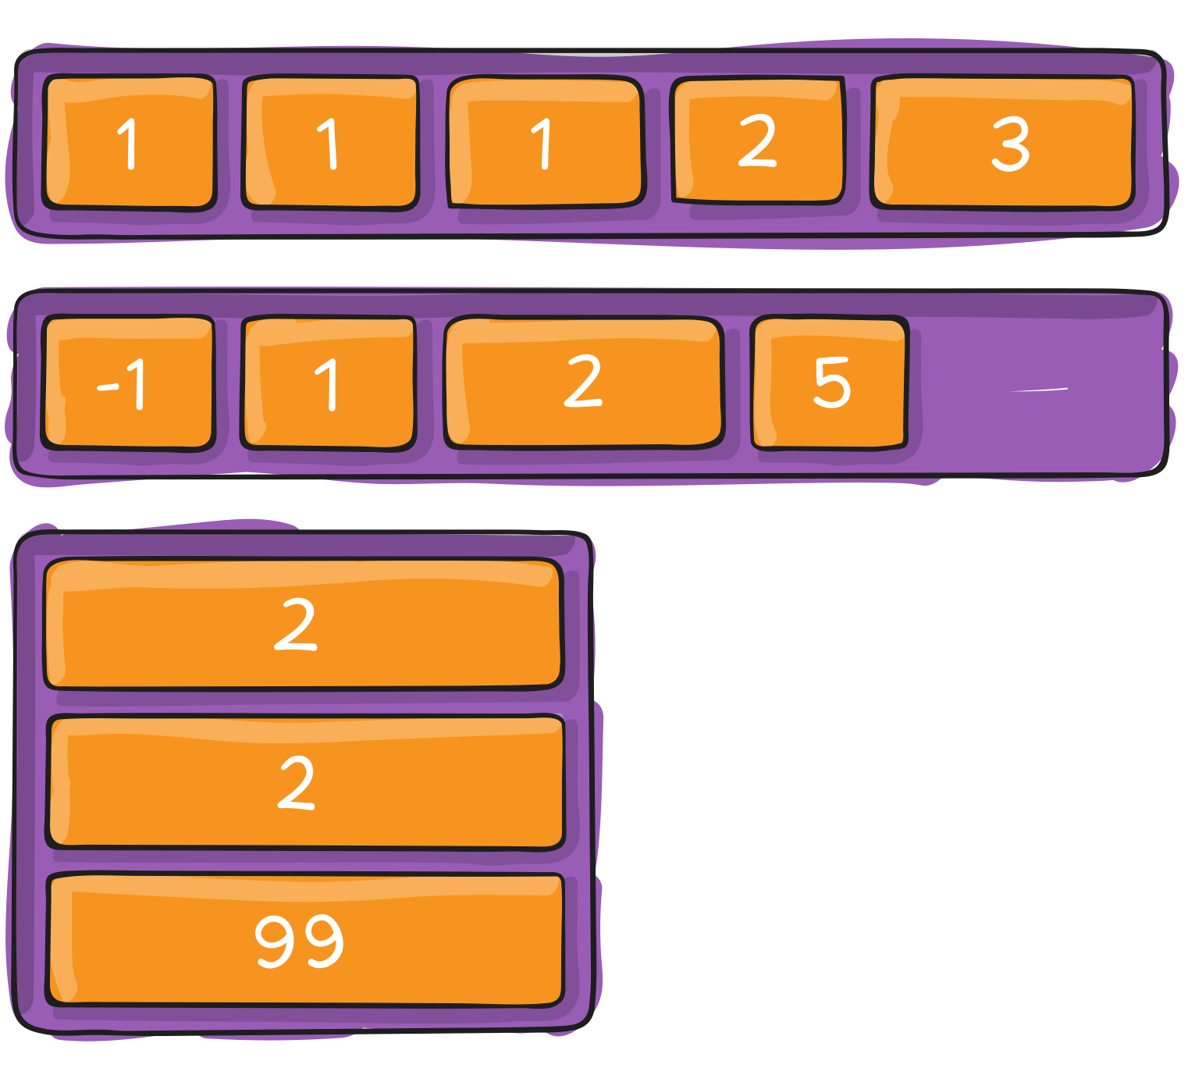
order
Determina a ordem em que os elementos aparecerão.
Por padrão, o valor do order é 0.

Slide 18
flex-grow
Define a habilidade de um flex item de crescer, caso necessário. O valor dessa propriedade é um valor numérico sem indicação de unidade, que serve para cálculo de proporção. Este valor dita a quantidade de espaço disponível no container que será ocupado pelo item.
Se todos os ítens tiverem flex-grow definido em 1, o espaço remanescente no container será distribuído de forma igual entre todos. Se um dos ítens tem o valor de 2, vai ocupar o dobro de espaço no container com relação aos outros (ou pelo menos vai tentar fazer isso).

Slide 19
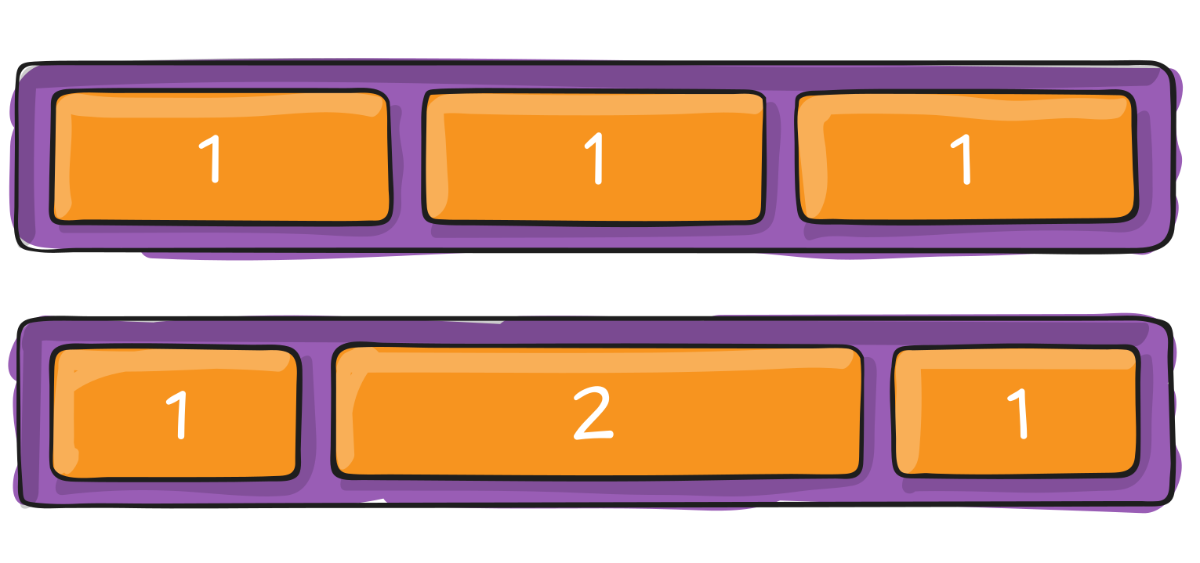
flex-grow

Slide 20
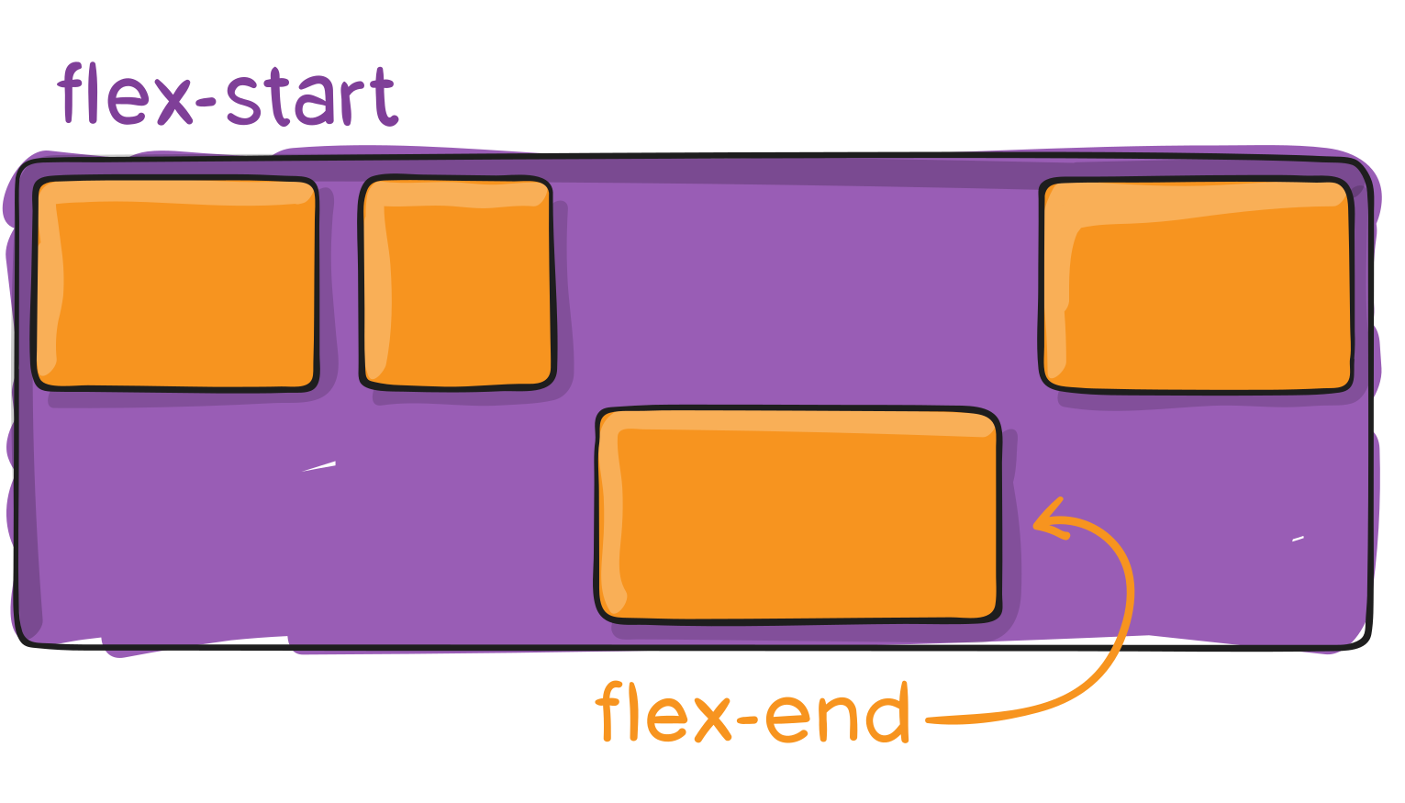
align-self
Permite que o alinhamento padrão (ou o que estiver definido por align-items) seja sobrescrito para itens individuais.

Slide 21
Unidades de medidas no CSS
Unidades de medidas no CSS, para entender a diferença entre as muitas opções disponíveis, primeiramente precisamos ter o conhecimento que existem várias formas de se declarar medidas de fonte, no CSS, essas medidas se dividem em dois grupos:
medidas absolutas
medidas relativas.

Slide 22
Unidades de medidas absolutas
As medidas absolutas têm esse nome, pois elas não alteram o seu tamanho independente da largura da tela. Hoje em dia, é normal uma mesma página web ser acessada por dispositivos com telas de diferentes dimensões, como por exemplo, TVs, Tablets, monitores e celulares, justamente por esse fato as medidas absolutas no CSS não são recomendadas e sim medidas que se adequam às telas de diferentes dimensões, vamos ver alguns exemplos desses tipos de medidas.

Slide 23
Unidades de medidas
Absolutas
px (pixel)
cm (centímetros)
mm (milímetros)
pc (paica)
pt (ponto)
Relativas
rem
em
vw
vh
%

Slide 24
rem
O rem é uma das unidades de medida mais usadas no desenvolvimento front-end. 1rem é igual ao tamanho padrão da fonte da raiz(root) do documento, normalmente 16px, logo 1rem é igual à 16px.
Se alterarmos a medida da fonte na raiz(root), alteramos o tamanho do rem, isso acontece com dispositivos de tamanho menores e maiores, pois 1px em um celular, por exemplo, é menor que 1px de uma televisão. Dessa forma nosso texto se torna mais adaptável a vários tamanhos de telas.

Slide 25
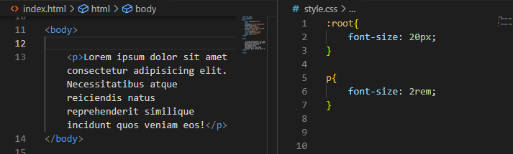
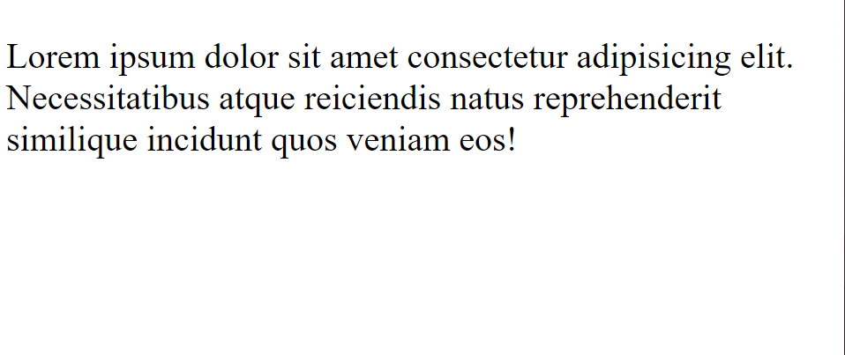
rem

Slide 26
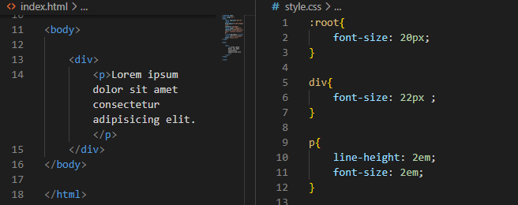
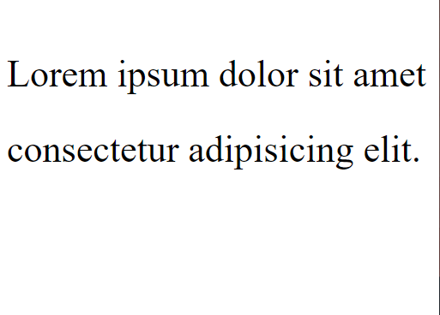
em
O em funciona quase da mesma forma que o rem, porém ao invés de ser igual ao font-size definido no :root ela é igual ao font-size do elemento em que ela for utilizado.
O 1em vai ser 100% do font-size do container do elemento pois, se não declarado, o elemento p vai herdar o font-size de .text-container. Caso tanto o font-size quanto o line-height estiverem na classe .text, você vai obter o mesmo resultado.

Slide 27
VH ou Viewport Height
VW ou Viewport Width
Esta unidade é baseada na altura da janela de visualização. Um valor 1vh é igual a 1% da altura da janela de exibição.
Esta unidade é baseada na largura da janela de visualização. Um valor 1vw é igual a 1% da largura da janela de exibição.

Slide 28
Porcentagem (%)
A porcentagem permite que criemos módulos que sempre vão se readaptar para ocupar a quantidade especificada. Por exemplo, se definirmos um elemento tendo um tamanho de 50%, independente do dispositivo em questão, esse módulo sempre ocupará metade do espaço que lhe cabe (caso esteja dentro de algum outro elemento).

Slide 29
Posicionamento (position)
O posicionamento padrão de todo elemento no HTML é estático, ou seja, possui o valor position: static, mesmo que este valor não tenha sido declarado.
Todo elemento estático é posicionado alinhado pelo canto superior esquerdo no corpo do documento. Não sendo possível alterar sua posição. Esta é a posição 0 de um elemento no corpo do documento, segundo as coordenadas do HTML.

Slide 30
Posicionamento (position)
Para alterarmos a posição de um elemento é preciso primeiro modificar o seu valor que vem por padrão: static.
Para a propriedade position, é possível atribuir 5 valores, que são: static, fixed, sticky, relative e absolute.
Alterando o Position, podemos também utilizar outras quatro propriedades auxiliares que são: top, bottom, left e right. Apenas o position static ignora o valor dessas propriedades.

Slide 31
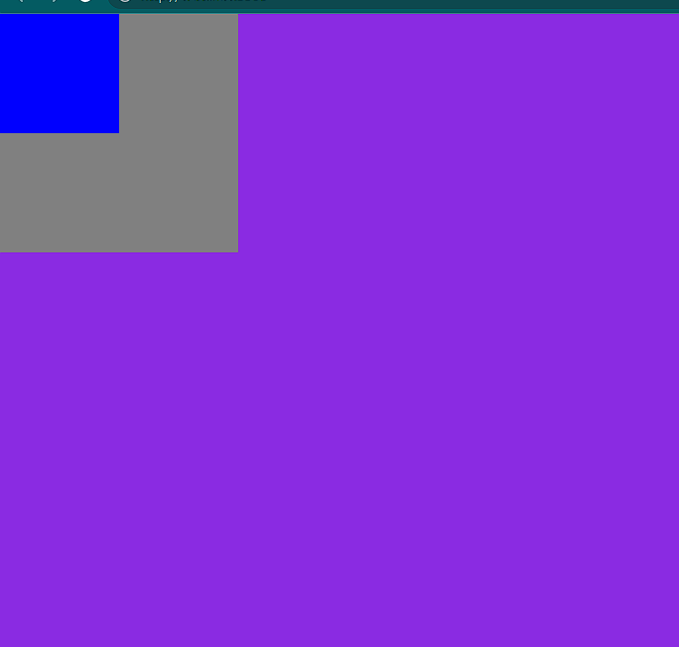
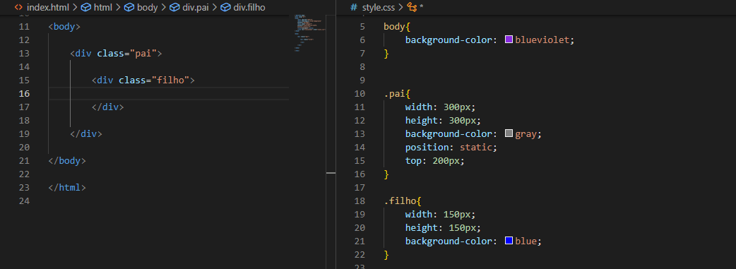
static
O position static, que em português significa estático, é o mais utilizado de todos, pois, como dito acima, trata-se do valor que já vem por padrão quando criamos elementos no HTML. Seu comportamento, como o nome sugere, é ser estático.
Ele apenas segue o fluxo junto dos outros elementos da página normalmente, tendo o canto superior esquerdo como referência.

Slide 32
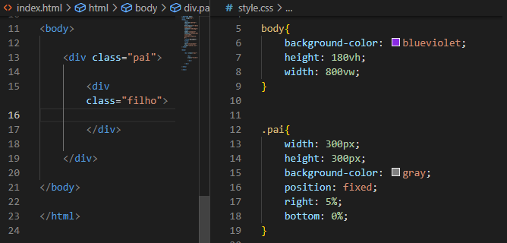

fixed
O position fixed, que em português significa fixo, faz com que o elemento que recebeu esta propriedade não se mova na tela. Mesmo que uma página tenha rolamento (scroll). Ao utilizarmos o rolamento para esquerda e direita, ou para cima e para baixo, o elemento não se move.

Slide 33
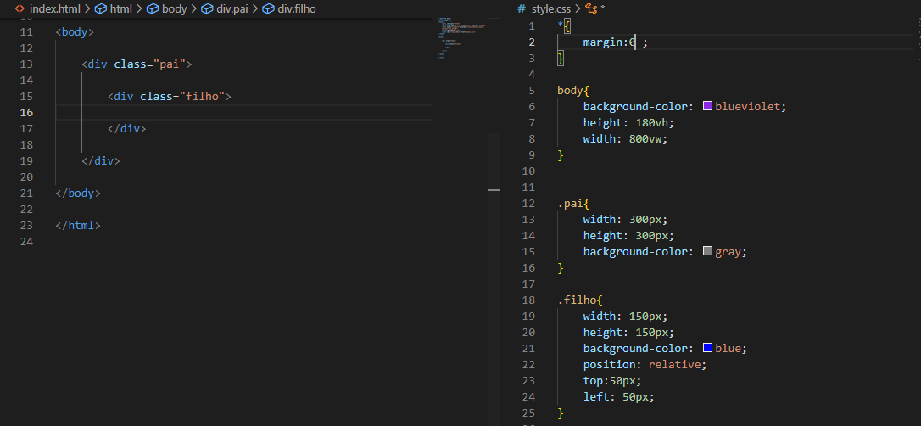

relative
O position relative, que em português significa relativo, é usado quando queremos alterar a posição de um elemento tendo como referência a posição inicial dele. Ao aplicarmos essa propriedade em um elemento, com o objetivo de mudar seu posicionamento devemos passar valores para as coordenadas top, bottom, left ou right.

Slide 34
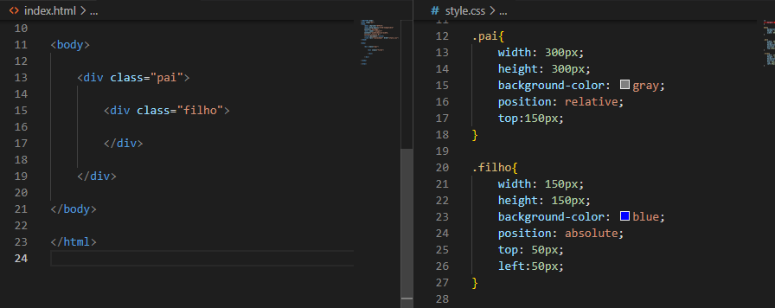

absolute
Position absolute, ou posicionamento absoluto em português, possui dois comportamentos diferentes. O primeiro é quando o elemento com essa propriedade possui um elemento pai de valor diferente de static. Neste caso, ele terá este elemento pai como referência para ser posicionado. Todo elemento pai que tiver qualquer valor de position, menos o static, será a referência para posicionar o elemento filho absolute!

Slide 35
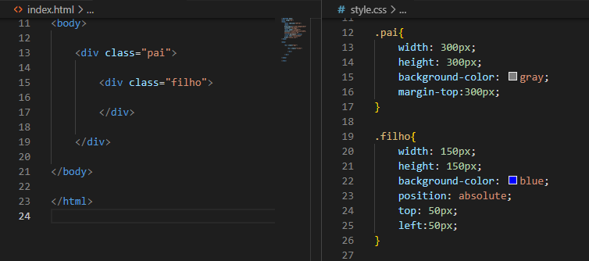

absolute
Já no exemplo a seguir, o elemento pai não está com o position declarado, ou seja, ele é um position static. Seu elemento filho possui position absolute. Neste caso, o elemento filho ignora o posicionamento do elemento pai, estando alinhado 50 pixels do topo e do lado esquerdo do documento.

